Slide 1


TRƯỜNG TIỂU HỌC HÙNG THẮNG
CHÀO MỪNG QUÝ THẦY CÔ
VỀ DỰ GIỜ THĂM LỚP
Môn Toán lớp 2
Bài 19: Phép cộng (có nhớ) số có hai chữ số với số có một chữ số (T1)

Slide 3


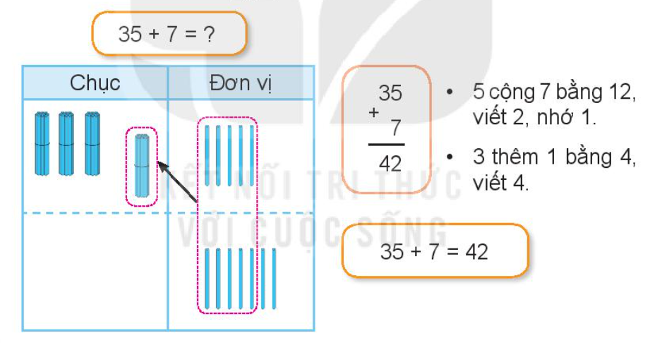

Slide 4


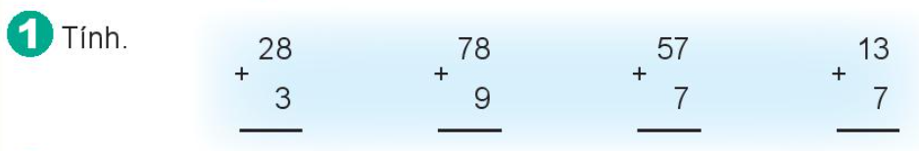
31
87
64
20

Slide 5
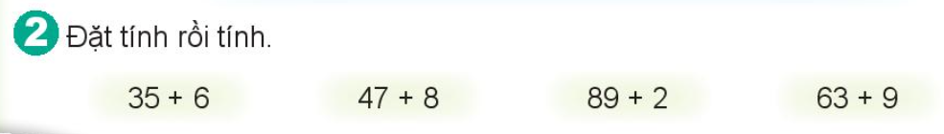
35
6
－
41
47
8
－
55
89
2
－
91
63
9
－
72
+
+
+
+

Slide 6
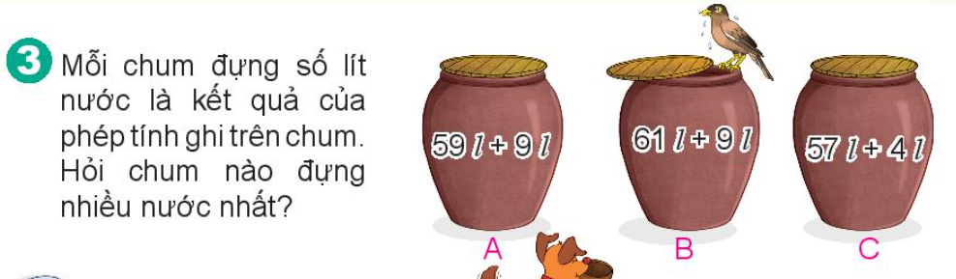
Chum B đựng nhiều nước nhất và đựng:
61 l + 9 l = 70 (l)

Slide 7

Chúc các thầy cô mạnh khoẻ
Chúc các con chăm ngoan

